Slide 1
NOT: Kodları 59-9 nömrəli qovluqdan götürün.
Həmin qovluğa qədər edilən dəyişikliklərin olduğu kodlar 1,2,3,4,5,6,7 və 8 nömrəli qovluqlarda olmuyacaq.

Slide 2
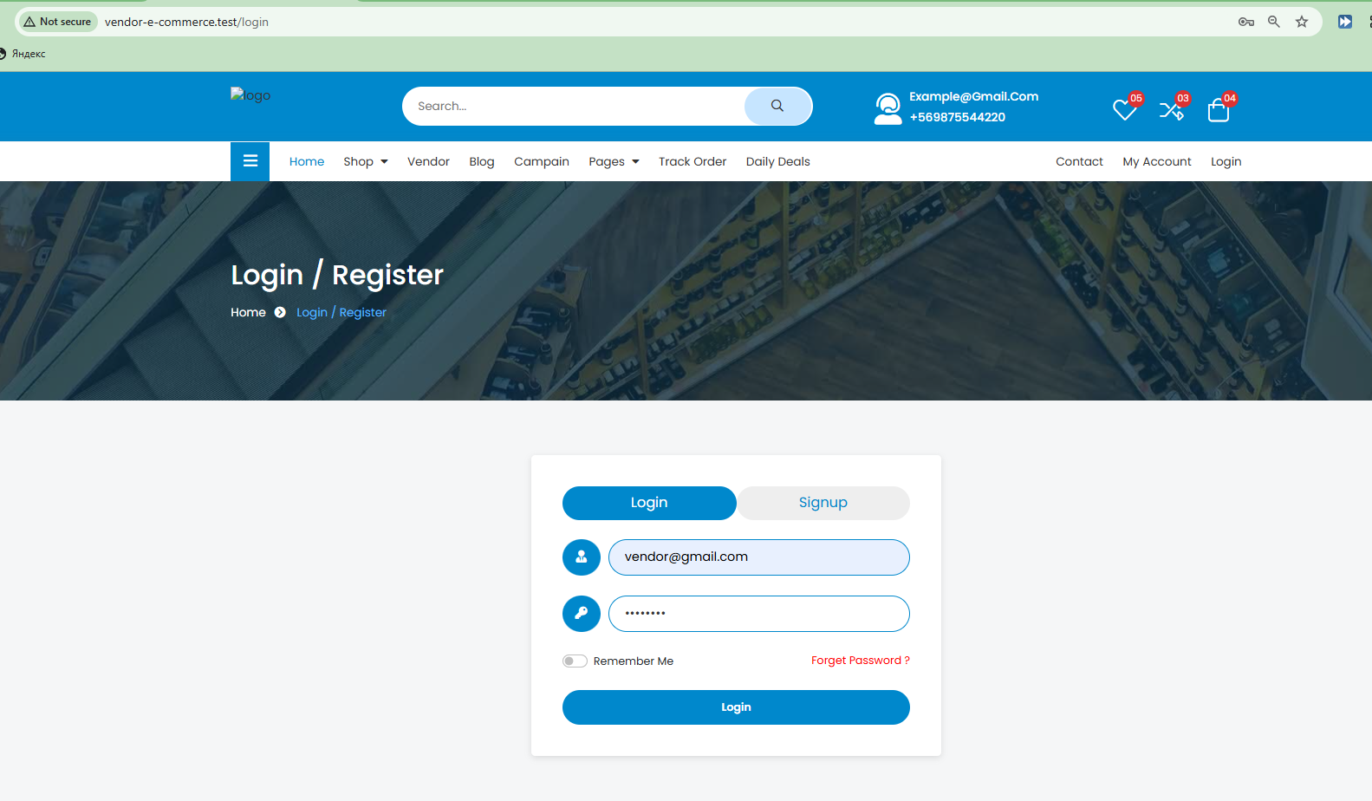
İndi saytda VENDOR olaraq daxil olaq. Şifrə 11111111 -dir.

Slide 3
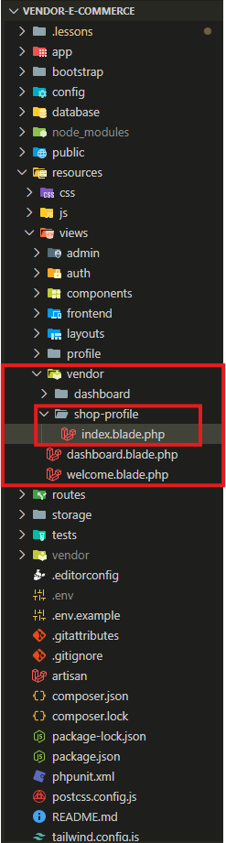
VENDOR üçün shop-profile adında qovluq və içində boş index.blade.php faylı yaradırıq.

Slide 4
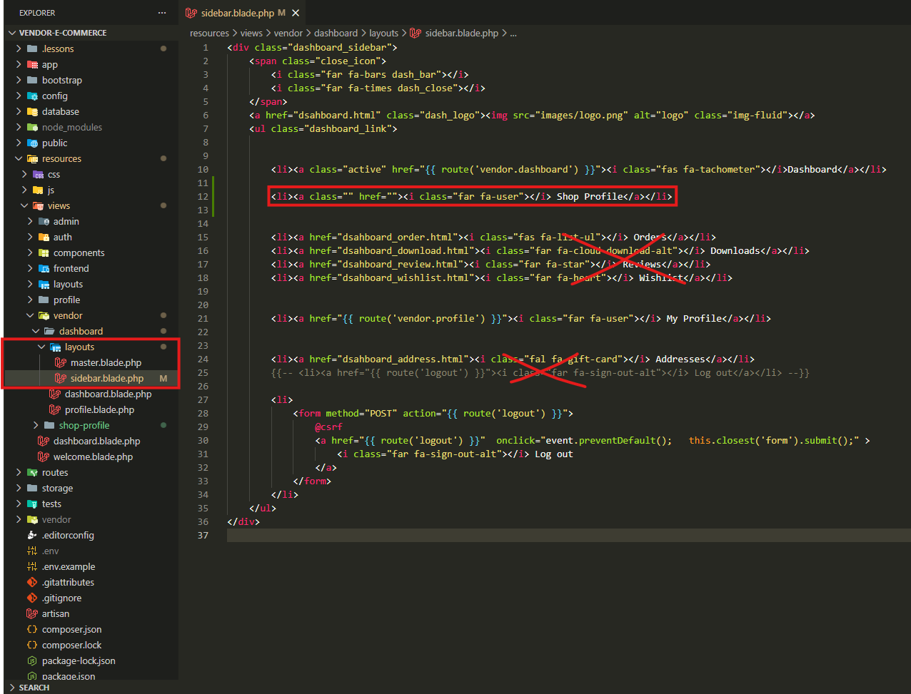
resources\views\vendor\dashboard\layouts\sidebar.blade.php - faylına şəkildəki kimi əlavə edərək bəzi lazımsız sətrləri silirik.

Slide 5
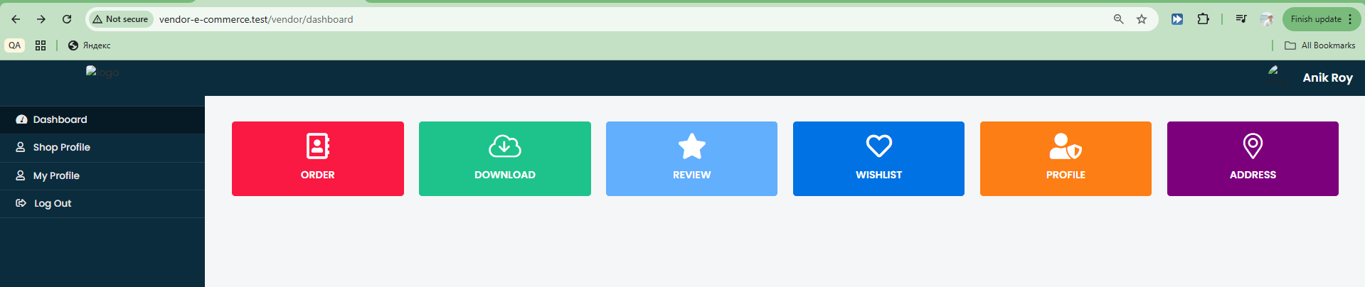
İlkin nəticə belədir.

Slide 6
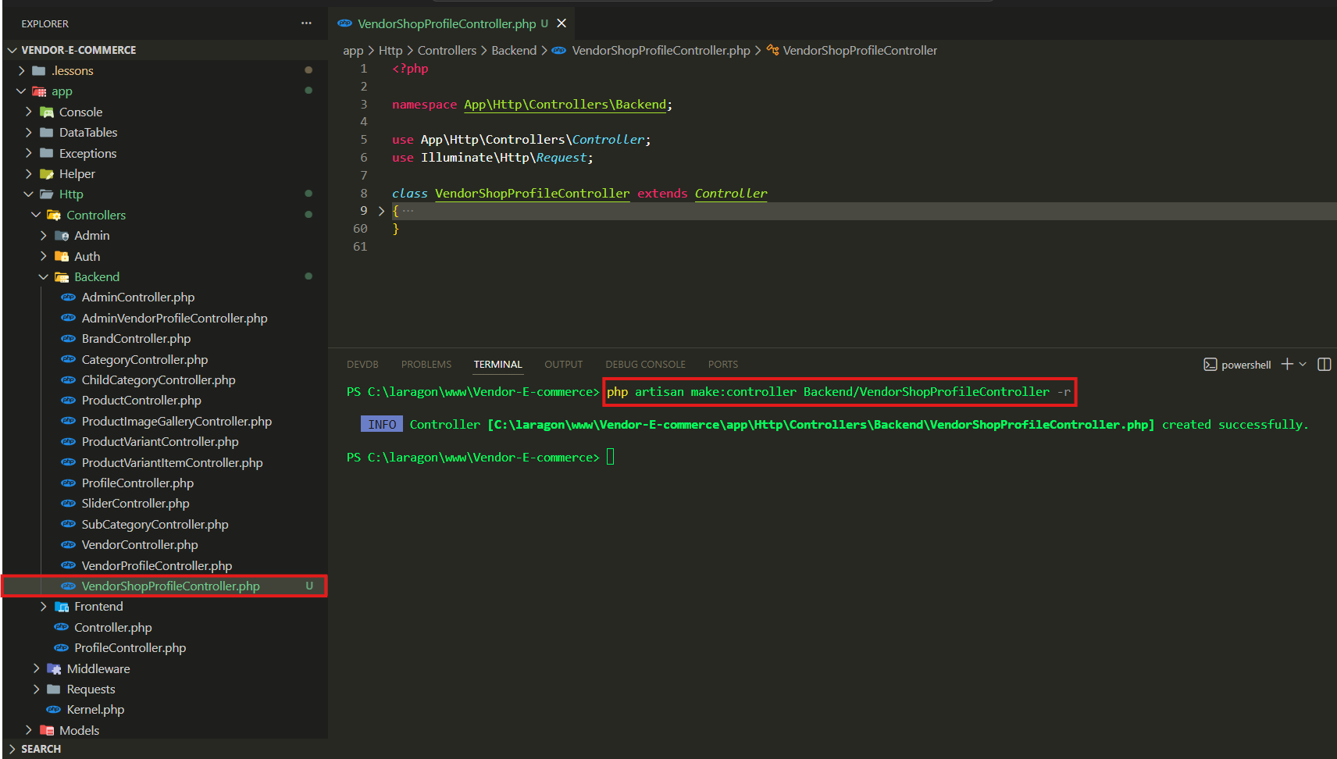
app\Http\Controllers\Backend\VendorShopProfileController.php - controller yaradırıq.

Slide 7
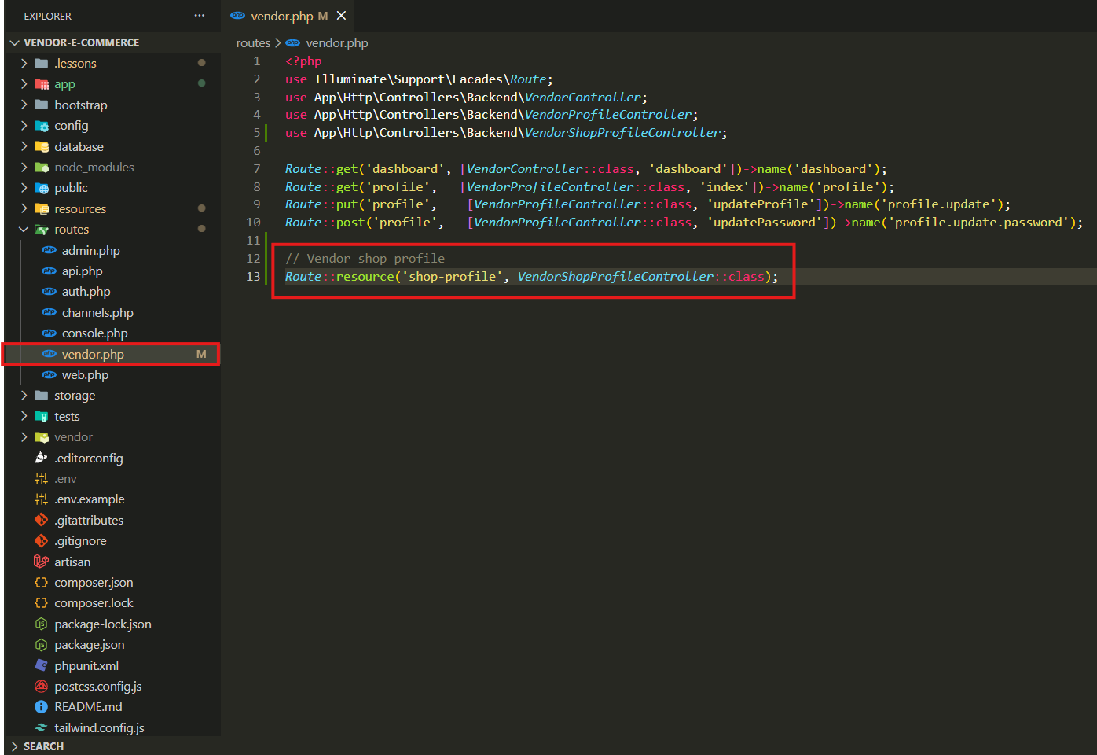
route əlavə edirik.

Slide 8
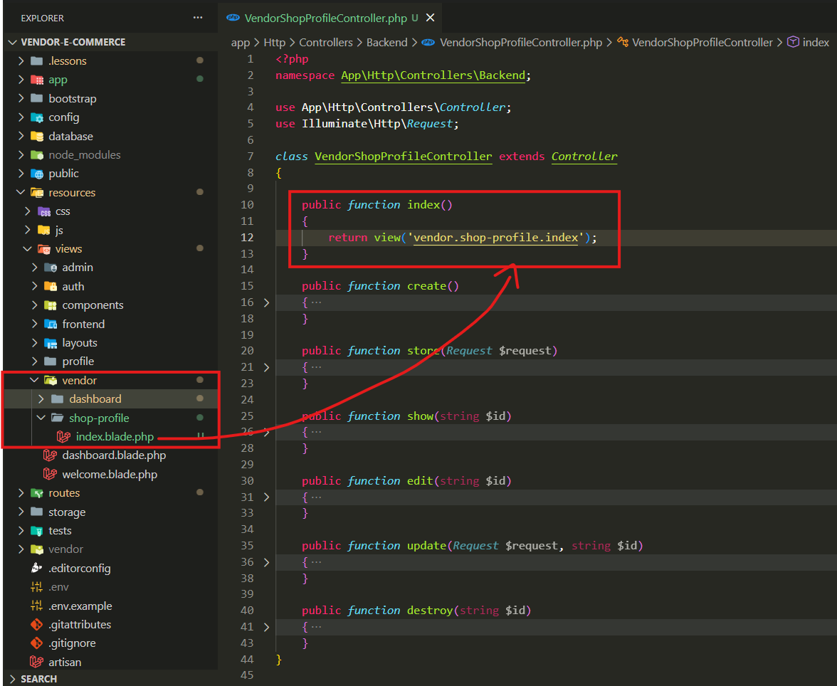
şablonu return edirik.

Slide 9
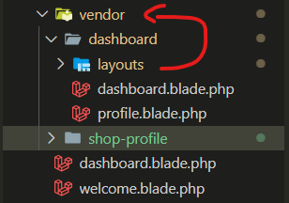
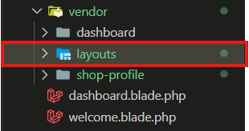
layouts qovluğunu dashboard qovluğunun içindən bir pillə geriyə çıxardırıq.

Slide 10
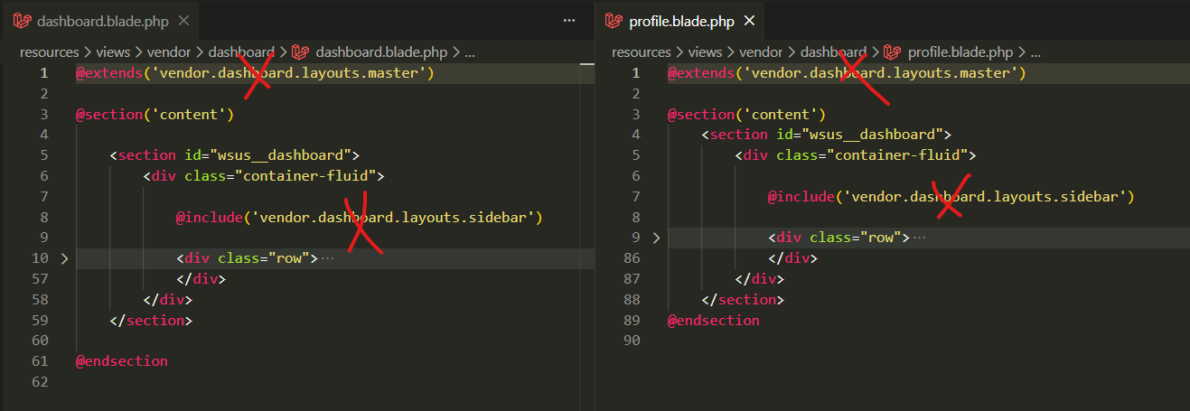
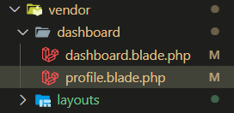
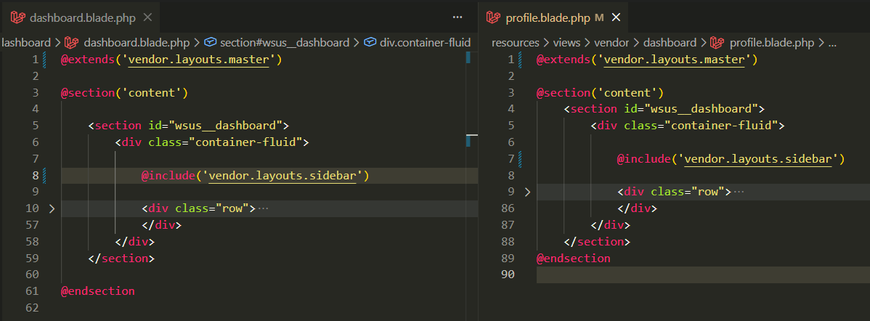
resources\views\vendor\dashboard\dashboard.blade.php və resources\views\vendor\dashboard\profile.blade.php faylındakı yolları düzəldirik.

Slide 11
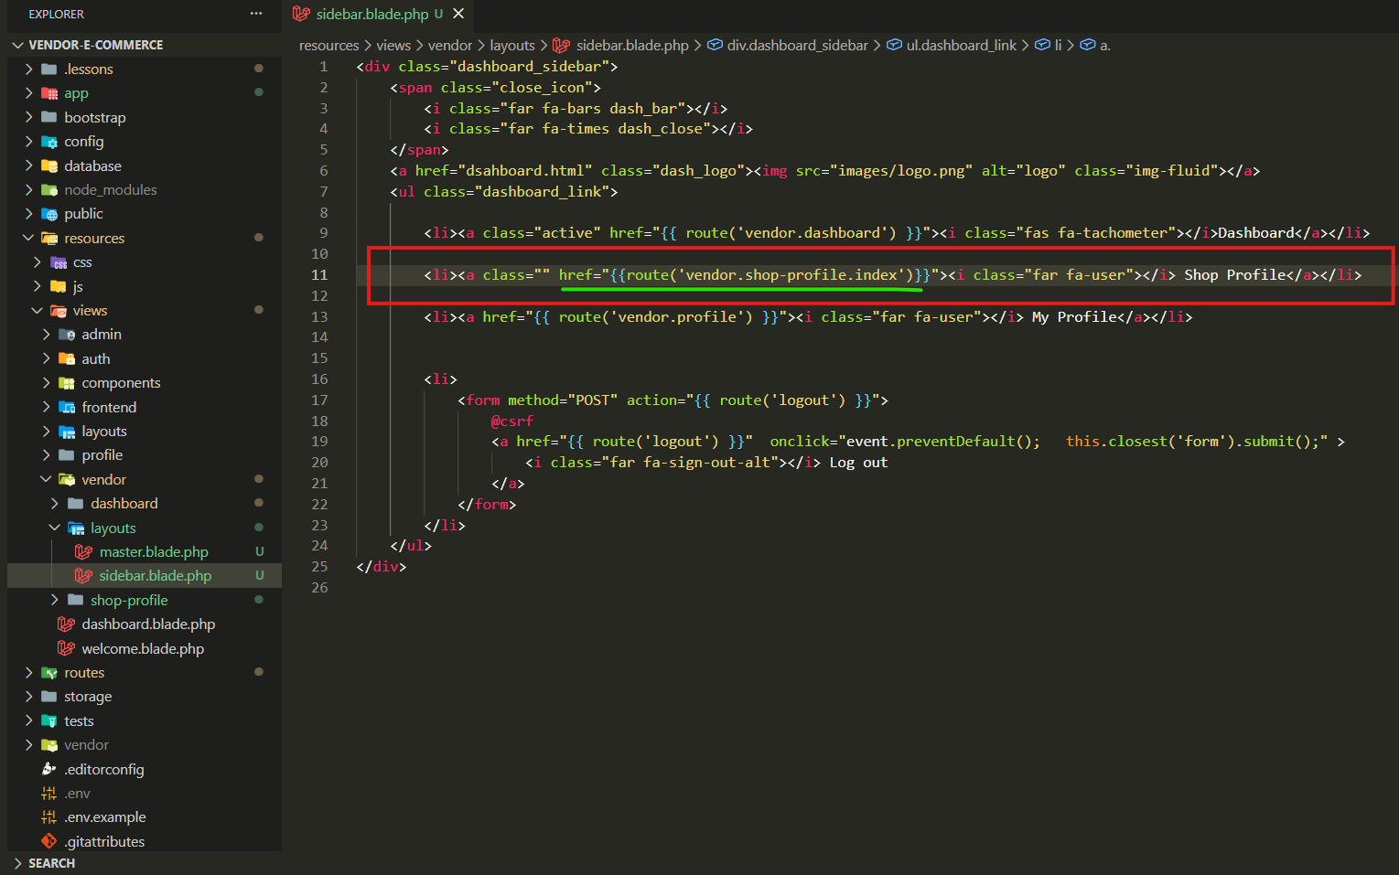
Keçid üçün link veririk.

Slide 12
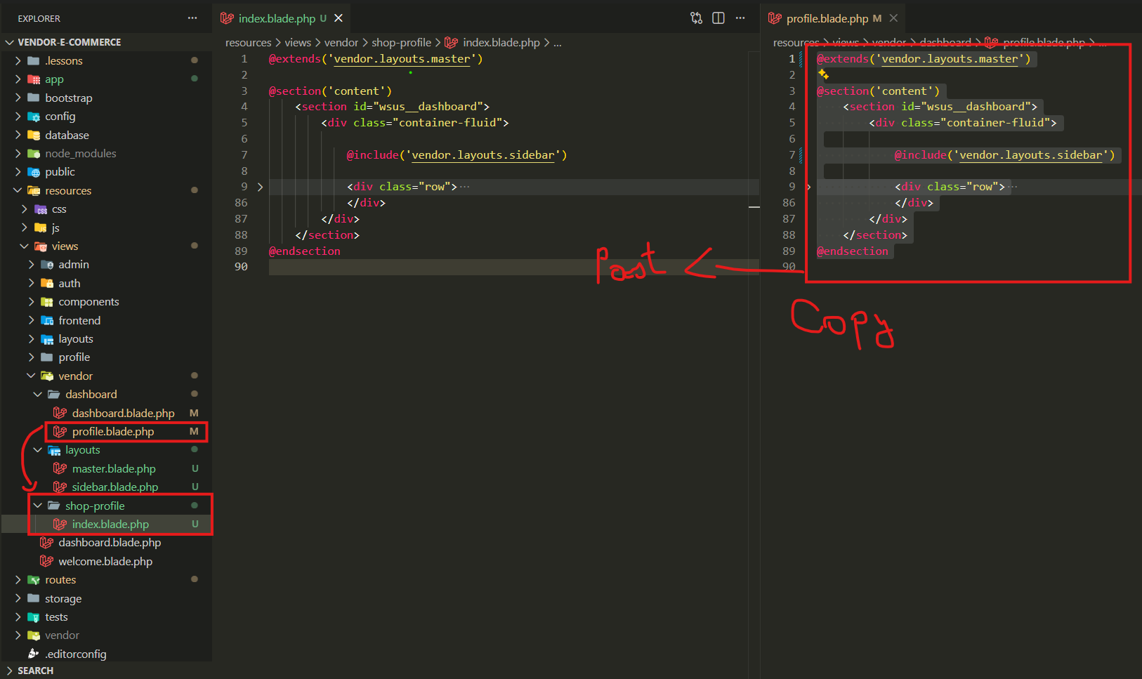
resources\views\vendor\shop-profile\index.blade.php - faylına yapışdırma edirik.

Slide 13
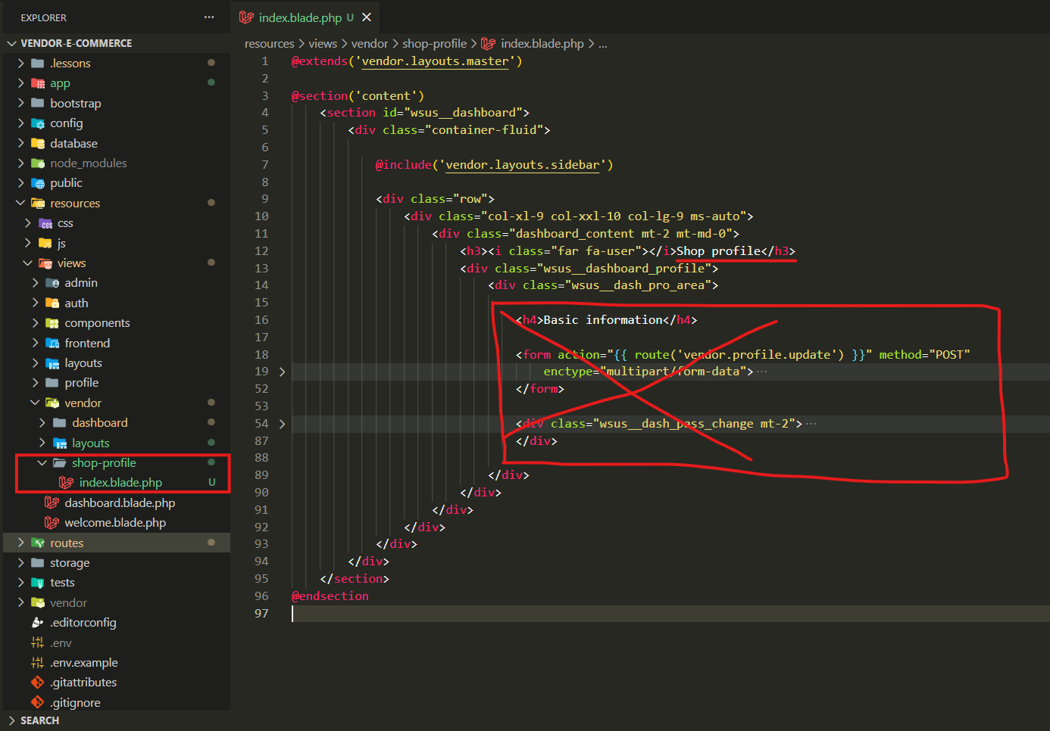
.

Slide 14
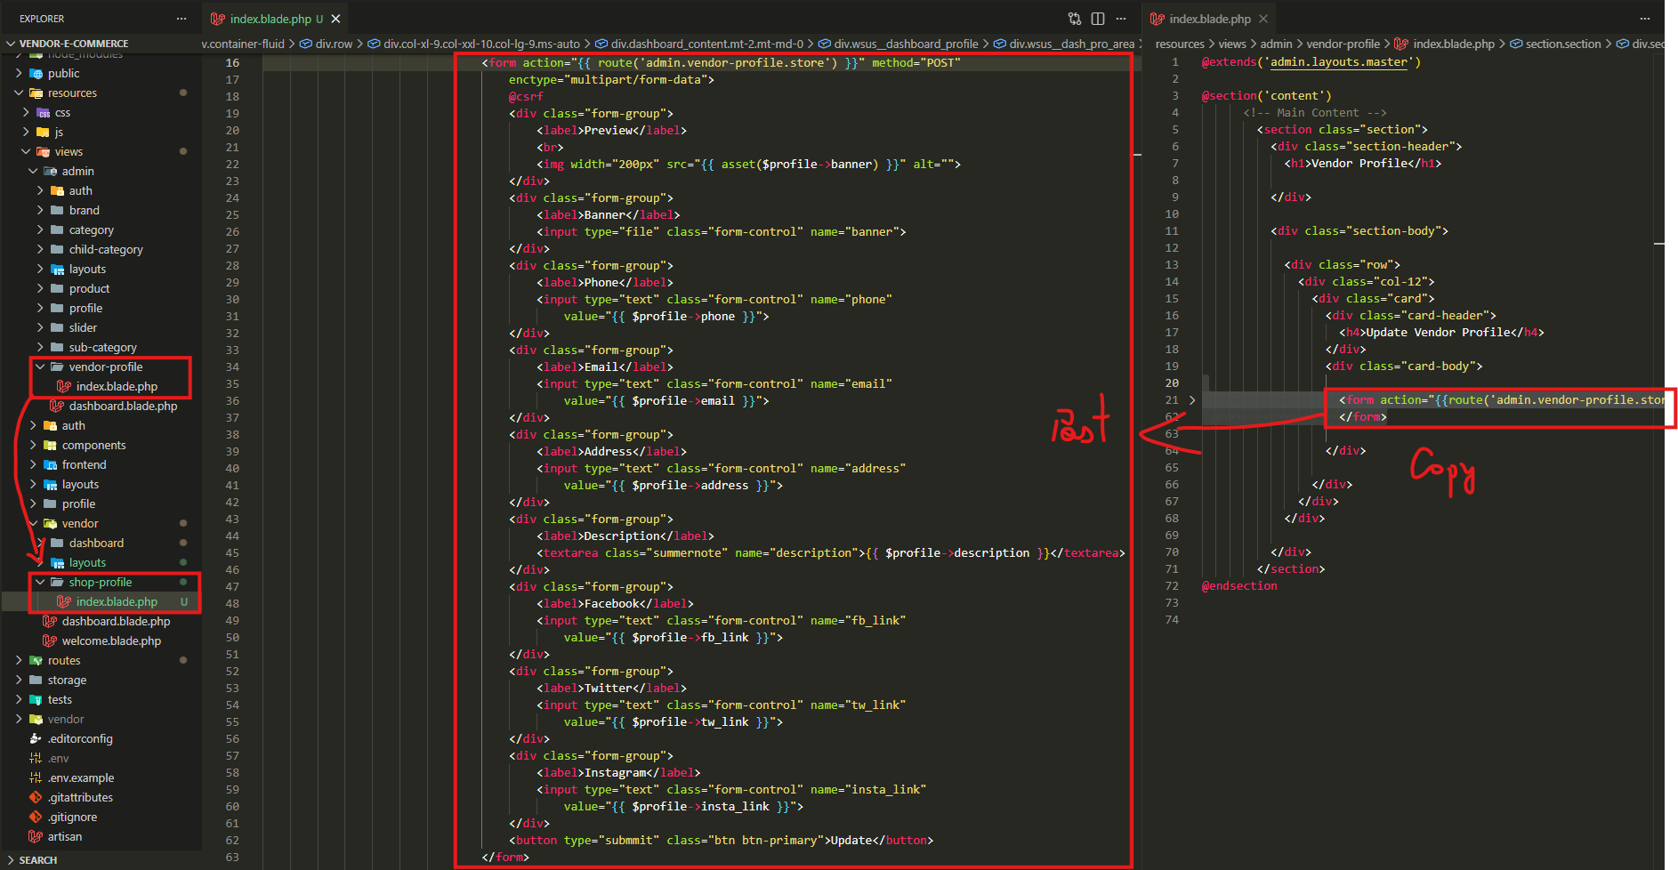
resources\views\admin\vendor-profile\index.blade.php faylından form elementlərini resources\views\vendor\shop-profile\index.blade.php faylına köçürürük.
Elementlərin dəyərlərini daha sonra dəyişərik.

Slide 15
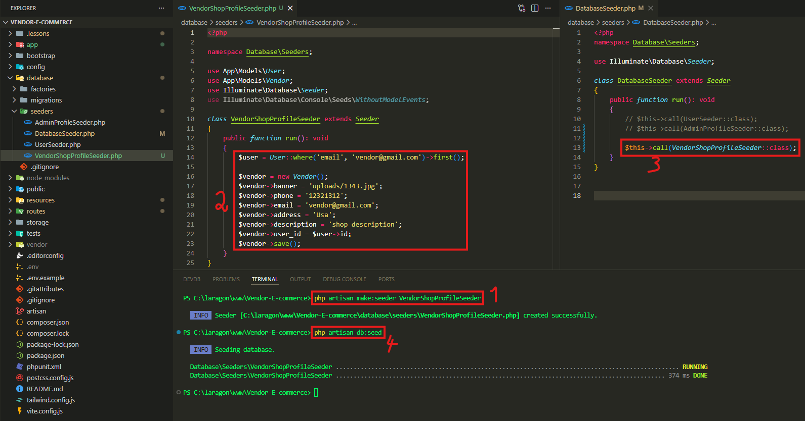
Yeni bir VENDOR əlavə etmək üçün Seeder yaradırıq. Sonra seeder -ı işə salırıq və yeni satıcı verilənlər bazasında yaradılır. Növbəti slayd...

Slide 16
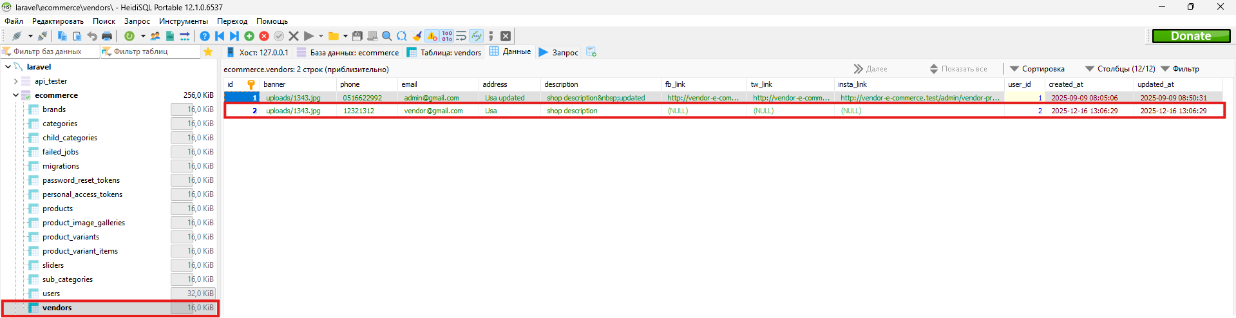
Həmin əlavə edilən yeni satıcı profili.

Slide 17
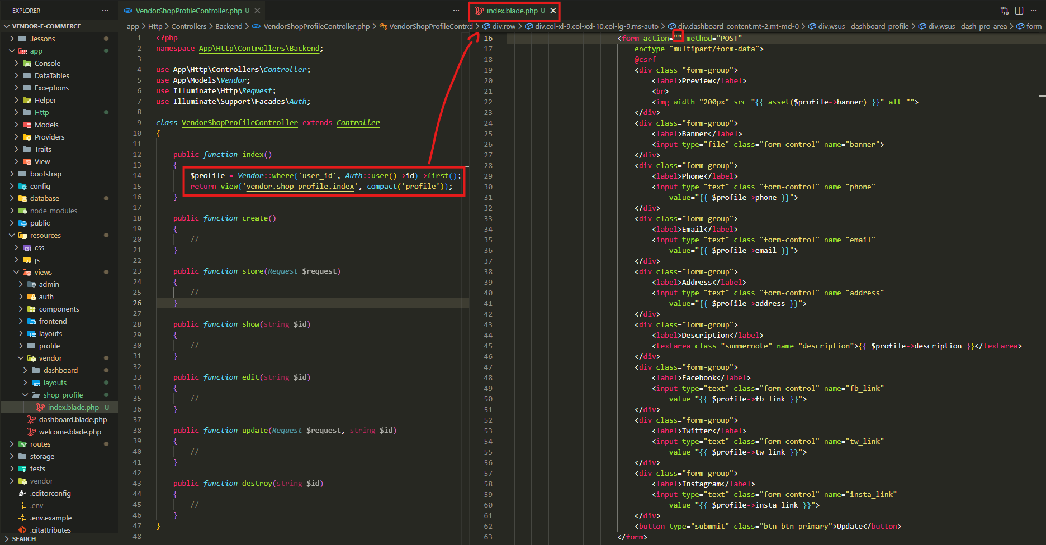
VENDOR modelini controllerdə çağıraraq, satıcı profilinin məlumatlarını şablona göndəririk.

Slide 18
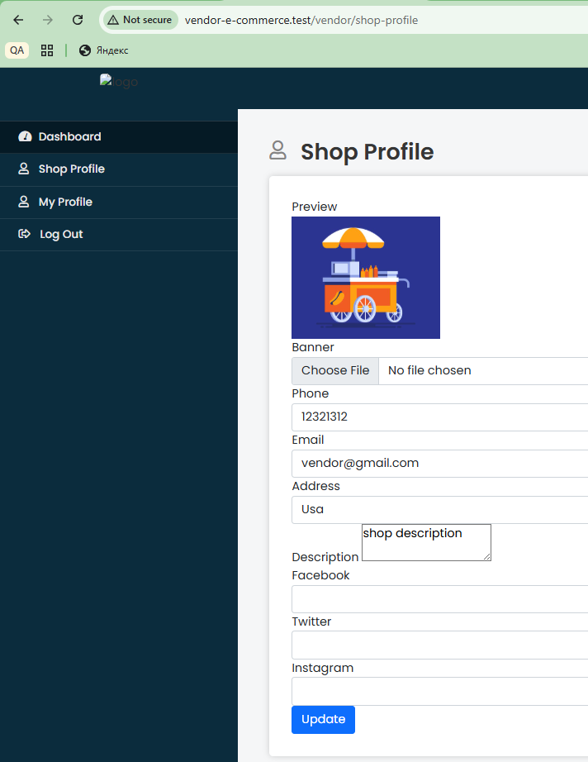
Nəticə belədir.
Description -a fikir verməyin hələki.

Slide 19
.

